Slide 1

Nové standardy jako příležitost pro
rozvoj kvality na VŠB-TUO

Slide 2
Měnící se regulátor jako příležitost
Komunikace návrhů standardů pro akreditace ve VŠ na úrovni:
  garantů SP
  proděkanů pro studium
  děkanů fakult
  Rady pro vnitřní hodnocení
Výzva pro vedení univerzity
  nové standardy jako příležitost
  nástroj pro zvyšování kvality a rozvoj univerzity
  posílení kultury kvality
Programové rady
Rozvoj pedagogických kompetencí začínajících akademických pracovníků
Metodika akreditací

Slide 3
Programové rady
Směrnice rektora ke zřízení Programových rad
Požadavky na institucionální prostředí
Programová rada jako kolektivní nástroj pro posílení odpovědnosti za kvalitu studijního programu a řízení rozvoje studijního programu.
Cíl – řízení kvality založené nejen na datech, ale i na dialogu
Klíčová platforma pro rozvoj kvality
Co monitoruje
  studijní neúspěšnost,
  hodnocení předmětů,
  aktuálnost výsledků učení,
  výsledky přijímacího řízení,
  celkového hodnocení kvality a rozvoje studijního programu.
Odpovědnost a reporting
  Posílení odpovědnosti garanta a nastavení systematického reportingu směrem k vedení fakulty.
  Předkládání zásadních zjištění a návrhů opatření Radě pro vnitřní hodnocení k projednání.

Slide 4
Programové rady
Příprava, schvalování, sledování, hodnocení a rozvoj programů
Vzdělávání zaměřené na studenty
  Zapojení studentů, absolventů, zaměstnavatelů a akademických pracovníků
  do přípravy, průběžného sledování a hodnocení SP.
  Posílení aktivní role studentů v zajišťování kvality.
  Podpora vzájemného respektu a spolupráce studentů a zaměstnanců.

Slide 5

Rozvoj pedagogických kompetencí začínajících akademických pracovníků
Vyučující a jejich profesní rozvoj
Směrnice rektora k rozvoji pedagogických kompetencí začínajících pedagogů na VŠB-TUO
  zakotvení povinnosti – nový pracovní poměr, doktorand
Rozvíjené kompetence
(dle Kompetenčního rámce VŠ pedagoga):
Formulace výsledků učení
Aktivizace studentů
Komunikace se studenty
Začlenění digitálních nástrojů do výuky
Výzva na podporu inovací ve výuce a rozvoje pedagogických kompetencí mladých akademických pracovníků na VŠB-TUO v AR 2026/2027
  motivace mladých pedagogů do 35 let
  zavádění inovativních přístupů – pedagogické portfolio
Témata:
      Projektově orientovaná výuka
      Využití IA ve výuce
      Využití virtuálních simulací ve výuce
      Inovovaná laboratorní výuka
  Finanční ocenění vybraných portfolií
  Sdílení vybraných výstupů v rámci Learning Lab

Slide 6
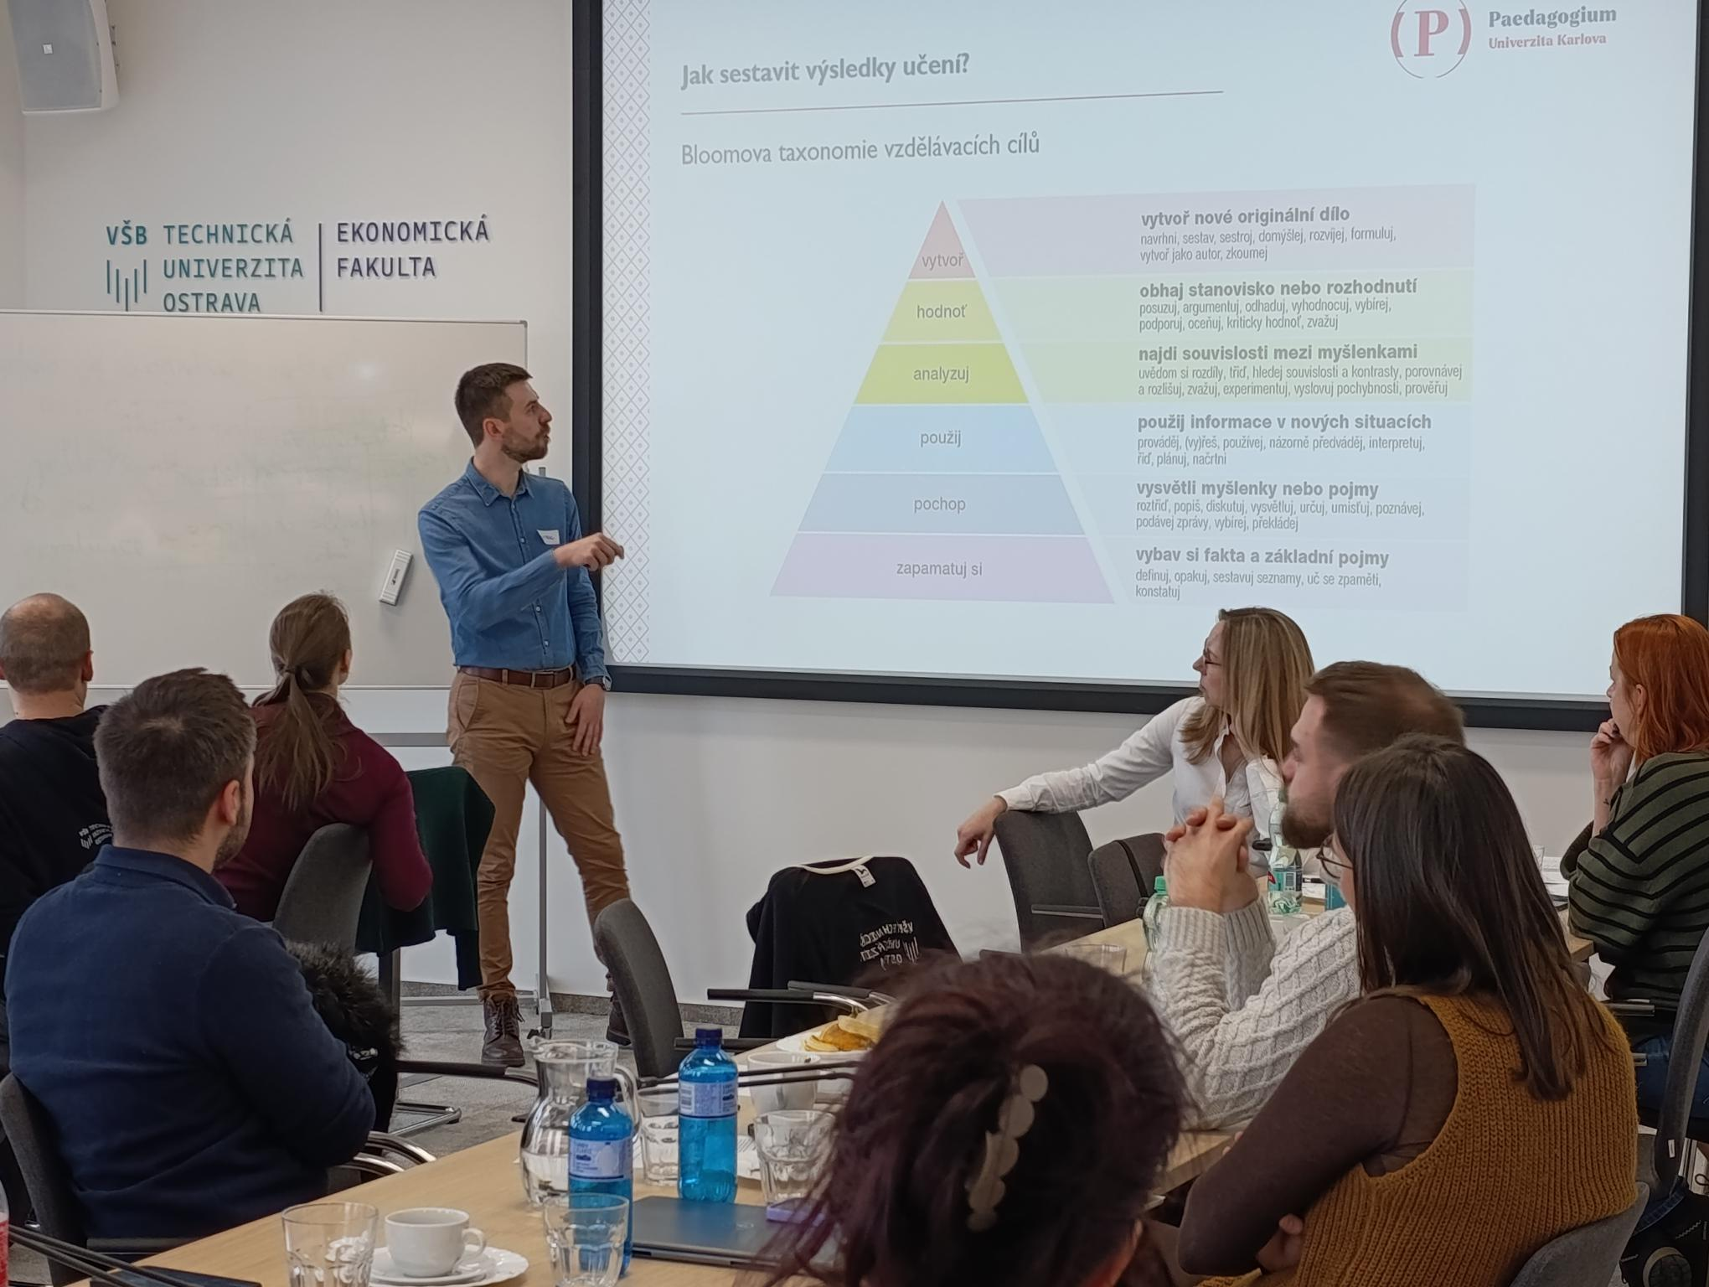
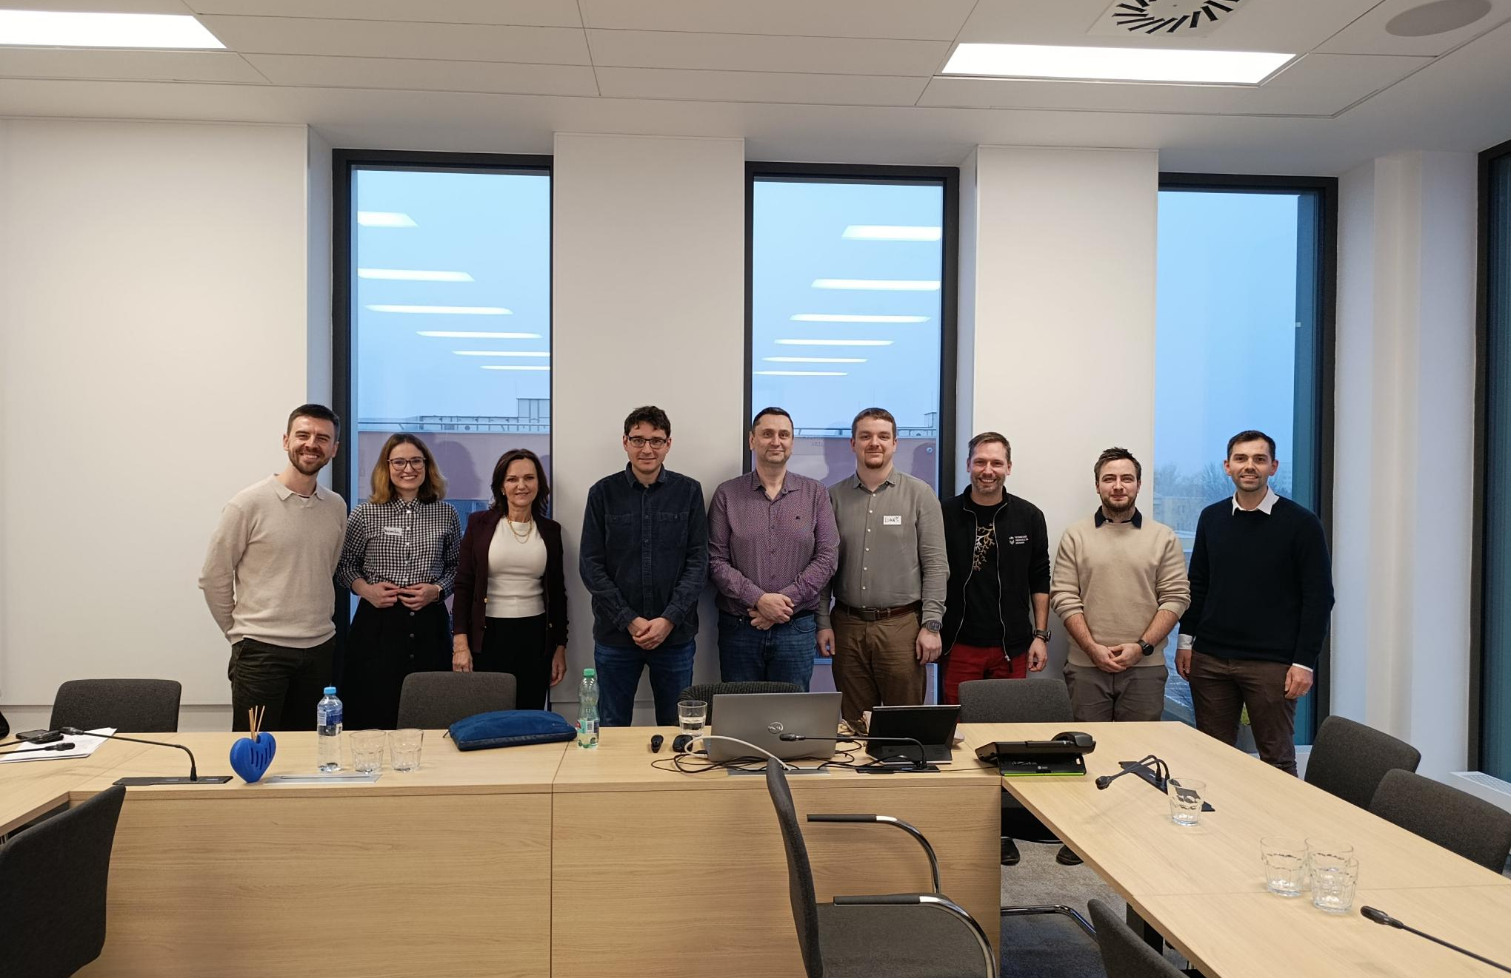
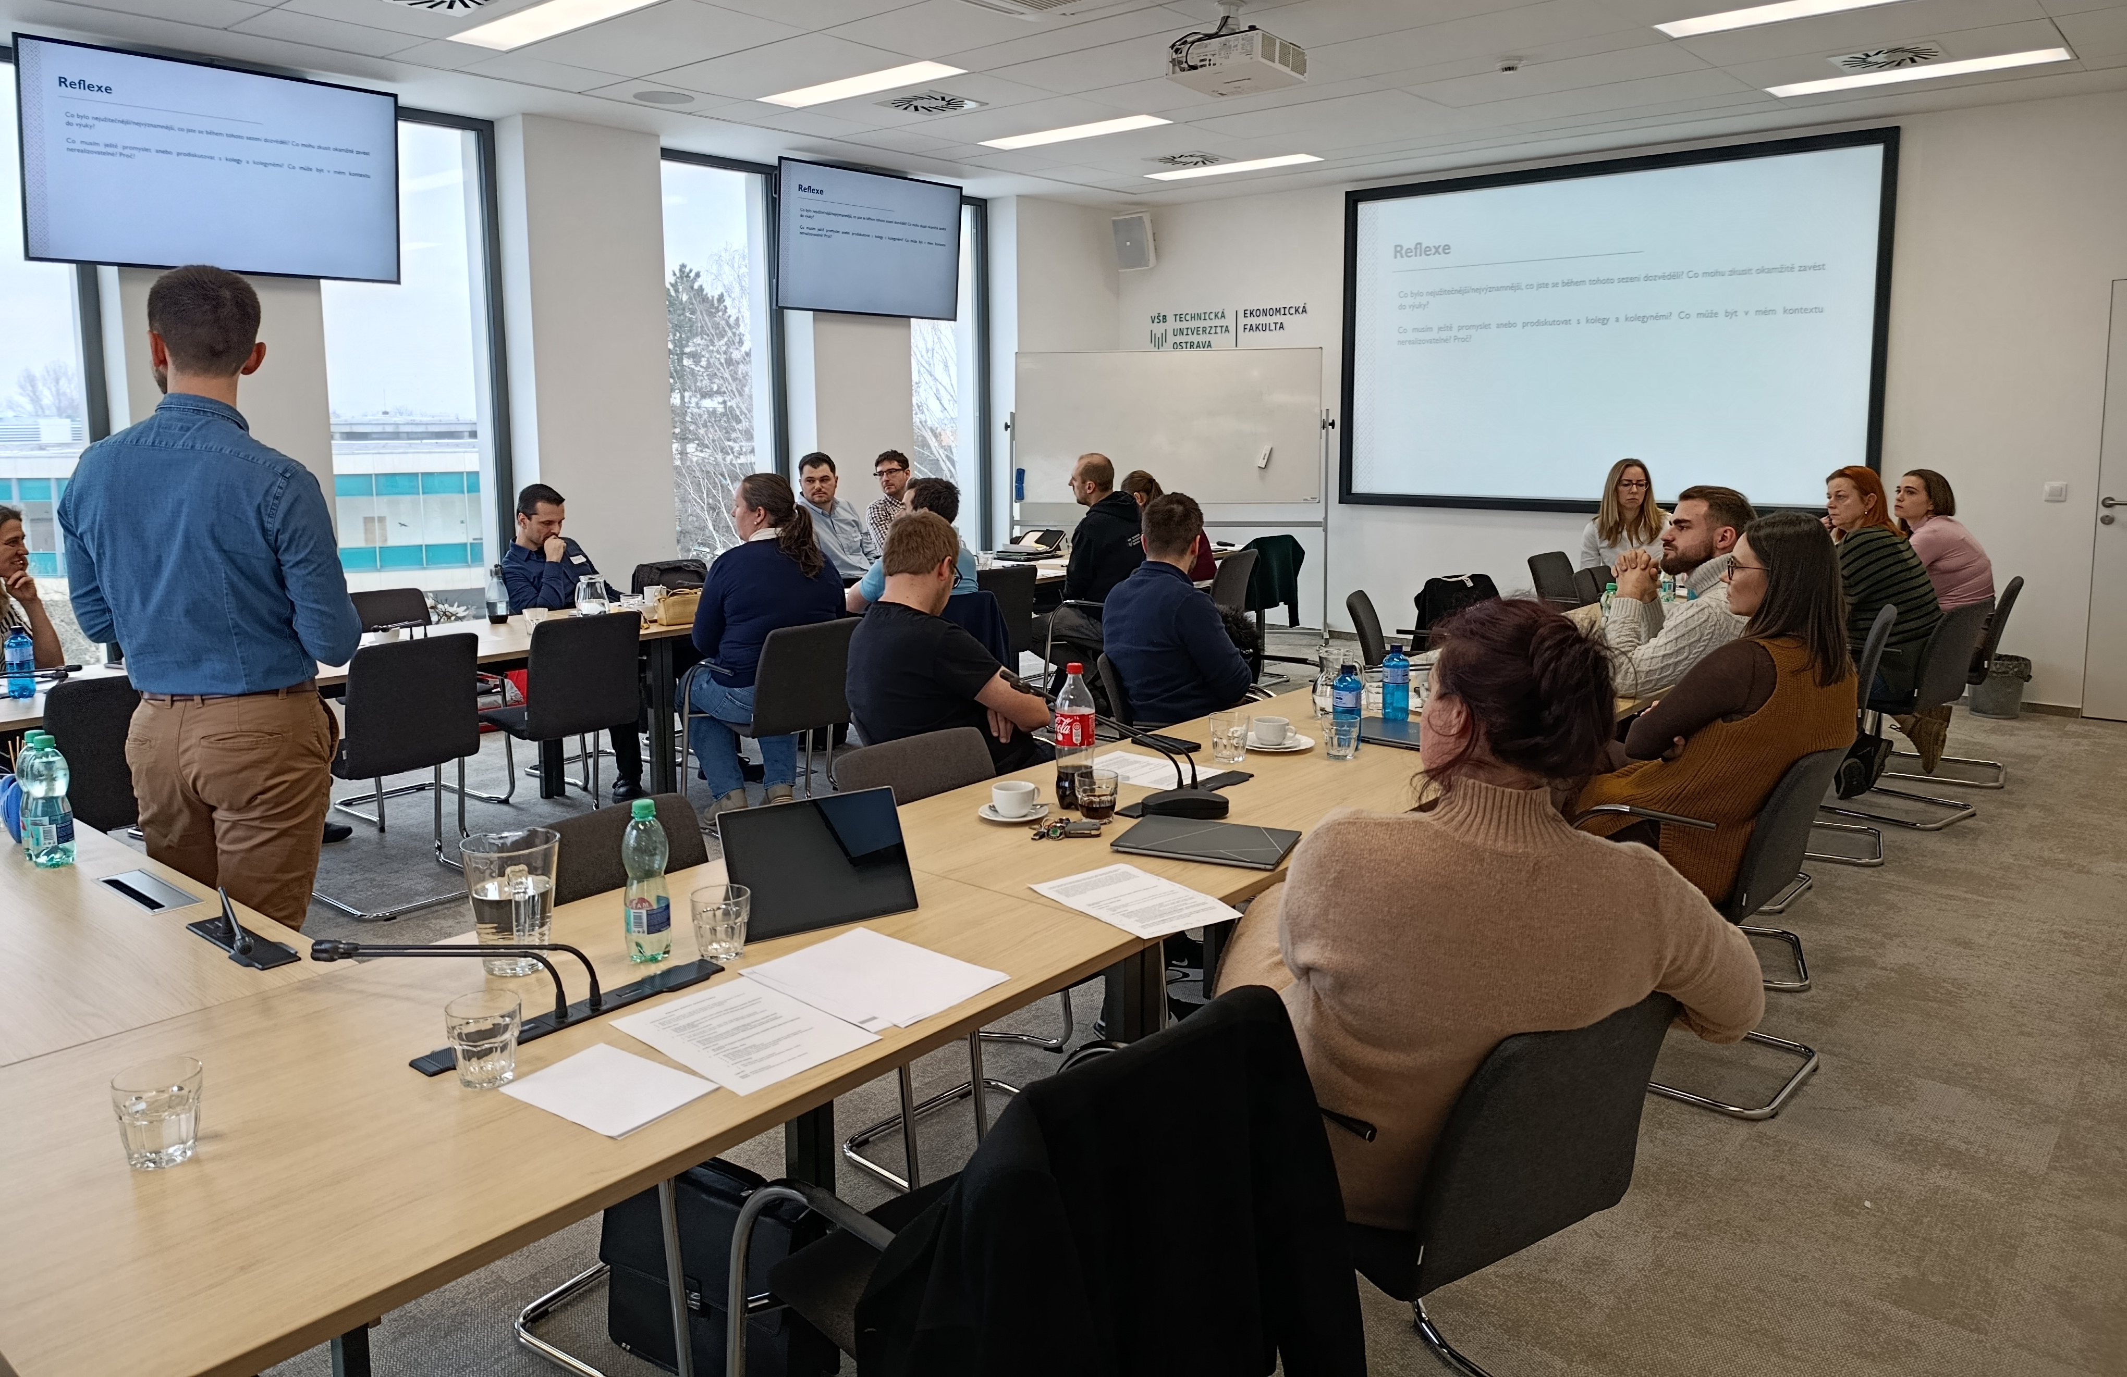
Rozvoj pedagogických kompetencí
Workshopy
Kurzy IA ve výuce
Learning Lab
Sdílení dobré praxe
Nové metody výuky
Podpora pedagogické kultury univerzity a vytváření podmínek pro inovace

Slide 7
Metodika akreditací
Příprava, schvalování, sledování, hodnocení a rozvoj programů
  Implementace nových atributů kvality dle připravovaných standardů a nového zákona.
  Výsledky učení jako základ pro tvorbu kurikula, hodnocení studentů i uznávání studijních výsledků.
  Flexibilní studijní cesty, mobilita studentů

Slide 8

Děkuji
za pozornost
Lenka Kauerová
Prorektorka pro studium VŠB-TUO
lenka.kauerova@vsb.cz
www.vsb.cz
|

